Slide 1
JS HACKS,
21-23 Octombrie 2016 – București
Website-uri PRIMĂRII
Echipa 5 - PRIMĂRII: ----------------------------------
Gheorghe Hriscu – Manager de proiect
Adrian Coman
Nicolae Manta
.....
4. Ionuț Daniel Doboș - Script Java
5. Liviu Ștefan Butan – Asistență si suport în dezvoltare Java Script
6. Bogdan-Cristian Răduță – Aplicație pentru inventarierea online a website-urilor inactive ale primăriilor

Slide 2
Website-uri PRIMĂRII
Inventariere: 3185 Primării, 3185 Primari
218 –primării fără website
163 primării cu website-uri nefuncționale (din cele active) –
verificate azi 23/10/2016 ora 15:00
-----------------------------------------------------------------------------------------------------------------
1. Baza de date cu toate primăriile: - UAT + Componență
SIRUTA
Telefoane primărie
Email primărie
Website
Primar ales în 2016
Partid susținător
2. Structură MODEL propusă ca - Cea mai bună practică
3. Aplicație de prezentare a hărții unui model de website primărie (Java Script)
4. Aplicație online de inventariere a website-urilor funcționale ale primăriilor
Fișiere PDF: model Website primărie, Listă primării + primari

Slide 3

Mulțumesc
pentru
atenție
Dacӑ nu NOI ... atunci CINE? Dacӑ nu ACUM ... atunci CÂND?
If not US... then WHO? If not NOW... then WHEN?
Hе мы ... mогда KTO? Hе сейчас ... КОГДА?
如果不是我们......那么谁？ 如果不是现在...什么时候？
ذا لم نكن نحن, إذا من يكون؟إ إن لم يكن الآن, فمتى؟
© Gheorghe Hriscu, 2016

Slide 4
1. Concept al fluxului informațional – Societatea și satisfacerea nevoilor ei
CMMI, BSC, SWOT, OPM-P3MO
2. Organizație (independentă sau consorții)
1. Definiții - Principii-> reguli, norme
- Coduri, tratate, legi, statute, convenţii/acorduri, regulamente;
- Strategii, politici, STANDARDE, planuri, proceduri şi instrucţiuni;
- Portofolii, Programe, Proiecte (PPP), activități, sarcini, ...............;
- Sistem de management (Procese, Calitate, Mediu, SSM);
- Cele mai bune practici, cercetări, dezvoltări şi inovări;
- Managementul documentelor, rapoarte, lectii invăţate, CULTURĂ;
Etică, Responsabilităţi şi Comportament.
2.2 Mijloace fixe + facilități și resurse
2.1
Organigramă
Departamente, echipe, roluri
2.7 Guvernanță – Management strategic
Viziune-Misiune-Strategie-Obiective
Tehnico-Economico-Social și ICT
predictiv, iterativ, adaptiv
Reglementări externe,
Clauze
2.3 Cunoștințe și experiența acumulată
2.4 Resurse umane + competențe
2.8 PPP & Operațiuni
2.8.1 Manageri și/sau P3MO
(Inițializare, Planificare, Monitorizare & Control, Încheiere)
2.5 Parteneri locali
*CINE?
CE?
DE CE?
CUM?
CÂND?UNDE?
+ Ordine, disciplină și curățenie
Marketing,
Licitații,
Selecții
Contacte
0.2 VALORI, NEVOI, CERINŢE. CONSTRÂNGERI
Proactive: inițiative, aspirații, dorințe (INVEST),
Reactive: URGENȚE, CRIZE, INTERESE
2.6 Parteneri
internaționali
2.8.2 Echipe de producție/ Suport
(Execuție, Transfer/ Tranziție)
**
000 Informatica + matematica
Filozofie și psihologie
Religie – credințe, convingeri
Științe sociale
400 Limbaje + comunicare
500 Științele naturii
600 Tehnologii și aplicații
700 Arte
800 Literatura
900 Istorie și geografie
*Modelul Zachman
**DDC (Digital Domain Classificatin) - modificat
10
+
3. Contexte
A.Regim normal/standard
B. Situații de risc
C. Tranziții / Schimbări
D. Urgențe / Crize
E.Dezastre
5. Autorealizare
QA
DIKW
4. Stimă,
recunoaștere
Sistem de Management al Calității și Mediului
QC & EC (SMART)
3. Nevoi sociale
2. Nevoi de protecție
FACTORI DE INFLUENȚĂ
1. Nevoi fiziologice
1. Complexitate, incertitudini
2. Vulnerabilități, greșeli/erori
3. Stress, egoism, ură, frică
4. Ipocrizie, fals, minciună
5. Incompetență, impostură ...
0.2 SOCIETATEA și NATURA (Procese și evenimente)
0.1 Omul (Individul)
Piramida nevoilor (Maslow)
5. Rezultate, Impact și Sustenabilitate
(Bunuri, Servicii și Cunoștințe)
- Certitudini, ADEVĂR
- Responsabilitate, altruism,
- Autoritate, consens, implicare
- IUBIRE, pasiune …
Realizarea indicatorilor și Statisfacerea Beneficiarilor
MKS
Substanțe/Produse, Energii, Informații
4. Abordări:
4.1 Date și informații
documente (DIKW, DMS)
4.2 Procese-fluxuri
mijloace și resurse (R&D+I)
4.3 Buget și costuri
surse, rezerve, evidențe
4.4 Părți interesate
actori și părți afectate (putere/influență)
4.5 Timp - planificare, termene, situații, schimbare, comunicare
4.6 Distribuție geografică
NATURĂ, Agricultură și Zootehnie, Industrie, Servicii
START/ STOP
Progresul în OM (bio-psiho-social-organizațional, 0-100 ani)
@Eng. Gheorghe Hriscu, PMP, CGEIT, ITIL-2F&3F, OCP, QM-TÜV, 2013 – 03/2016

Slide 5
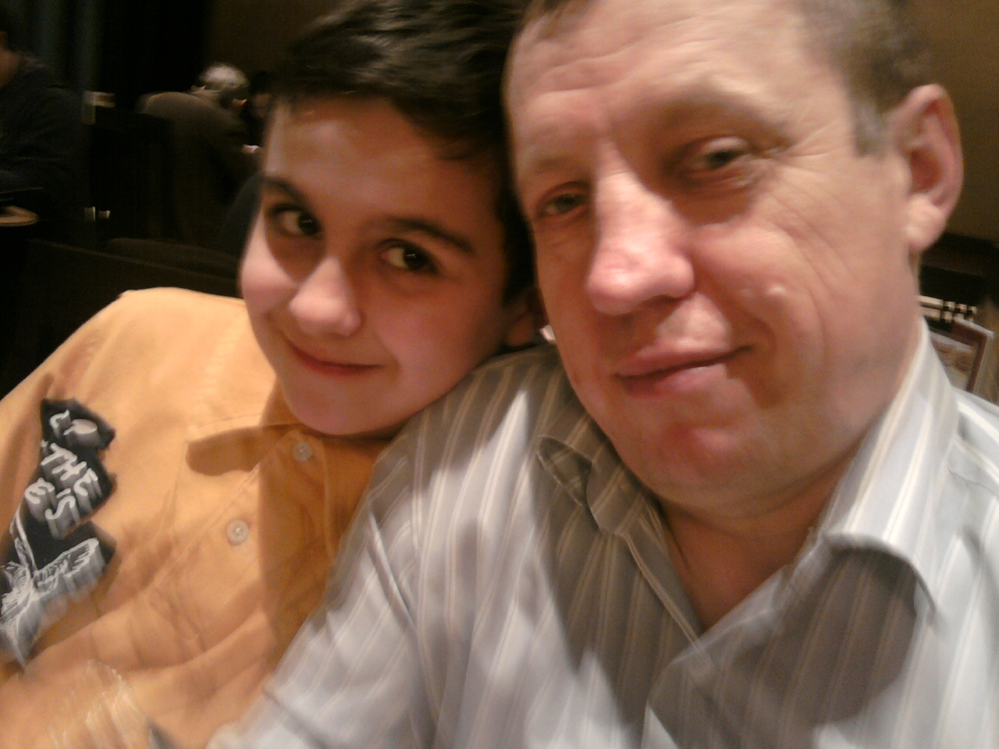
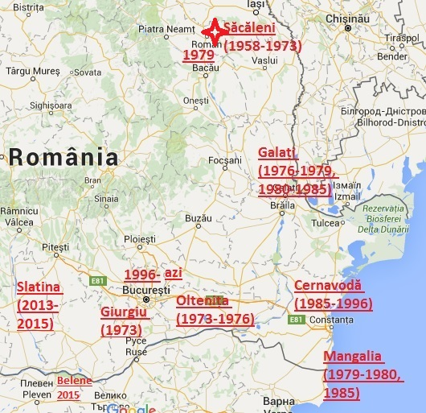
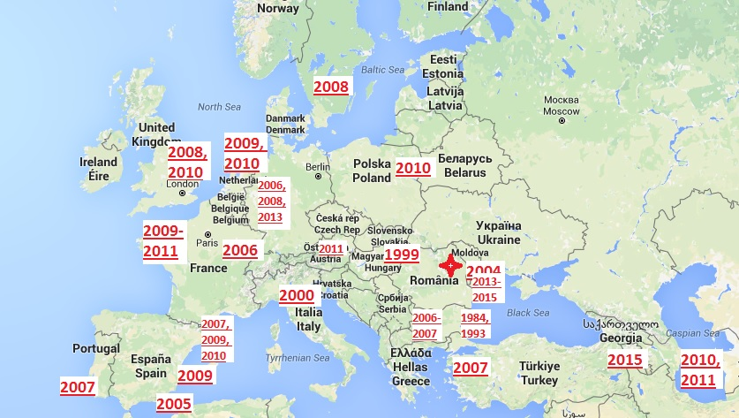
Prezentare prezentator
Ing. Gheorghe Hriscu, PMP, CGEIT, ITIL-2&3F, OCP, QM&RM-TÜV
Manager energetic pentru localități – AEEPM
Mobil : +40-741699900 (RO); +373-61149561 (MD), Skype ID: gheorghe.hriscu email: gheorghe.hriscu@managenergy.ro, www.managenergy.ro, http://www.linkedin.com/profile/view?id=4554272

